Slide 1
ژنتیک پروکاریوت ها
جلسه دهم

Slide 2
Conjugation
Donor Male
Recipient Female

Slide 3
Self transmissible
Incompatibility (Inc group)
Tra System (transfer)

Slide 4
Promiscuous Plasmids

Slide 5
مکانیسم انتقال DNA در طی کانژوگیشن
tra genes: trans acting
oriT: cis-acting site
pKM101

Slide 6
1. Dtr component : DNA transfer and replication
2. Mpf: Mating pair formation

Slide 7
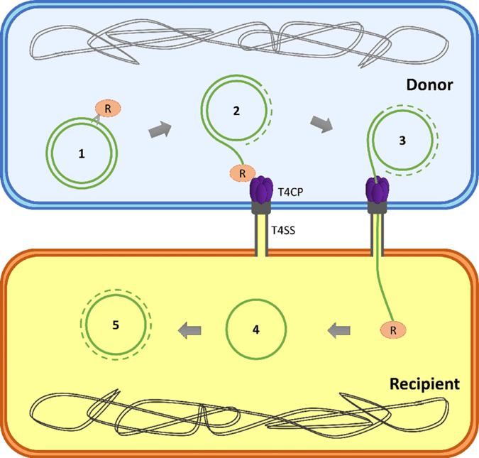
Dtr component
Relaxase
Nic site
Transestrification
حرف R در تصویر همان آنزیم ریلکساز است. همانگونه که مشاهده می کنید زنجیره پلاسمید را به سلول دهنده منتقل می کند

Slide 8
Relaxosome
Primase

